Slide 1

НЕЙРОННАЯ СЕТЬ КОХОНЕНА
Казанский федеральный университет
Институт вычислительной математики и информационных технологий
Кафедра информационных систем
КУРСОВАЯ РАБОТА
Студентка 3 курса, группы 09-961
Сиразетдинова А.Д.
Науч. руководитель: старший преподаватель
Гилемзянов А.Ф.
Казань – 2025

Slide 2
ЦЕЛЬ РАБОТЫ
Изучить начальные положения устройства и работы нейронных сетей. Более подробно рассмотреть самоорганизующуюся карту Кохонена и продемонстрировать ее работу на примере распознавания рукописных цифр (MNIST).
РЕАЛИЗАЦИЯ
Код программы написан на языке С++ в стандарте ISO International Standard ISO/IEC 14882: 2020(E)– Programming Language C++.
При компиляции были использованы следующие флаги
clang++-pedantic-errors-Wall-Werror-g3-O0--std=c++20-g
Программа прошла тестирование и проверку на утечки памяти с помощью утилиты valgrind с флагом -s

Slide 3

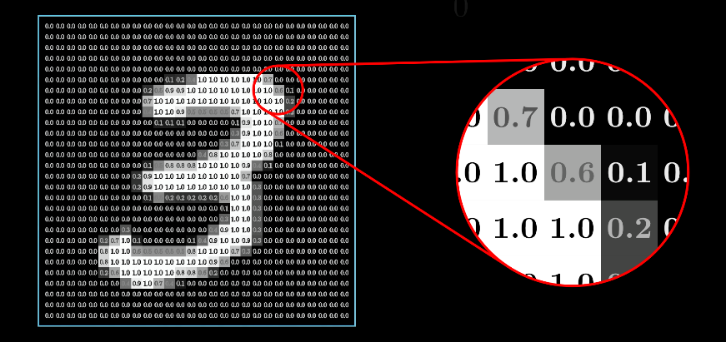
МОТИВАЦИЯ ИССЛЕДОВАНИЯ
Нейронные сети работают аналогично нервной системе человека.
Мозг распознаёт изображения за доли секунды благодаря способности перестраивать связи на основе опыта. Компьютеру без нейросетей на это нужны дни. Скопировать это "понимание" через алгоритмы невозможно. Но если показать нейросети тысячи примеров, она научится видеть закономерности, как человек. Нейрон — это небольшой объект, который хранит число от 0,0 до 1,0. Это число называется активацией нейрона.

Slide 4
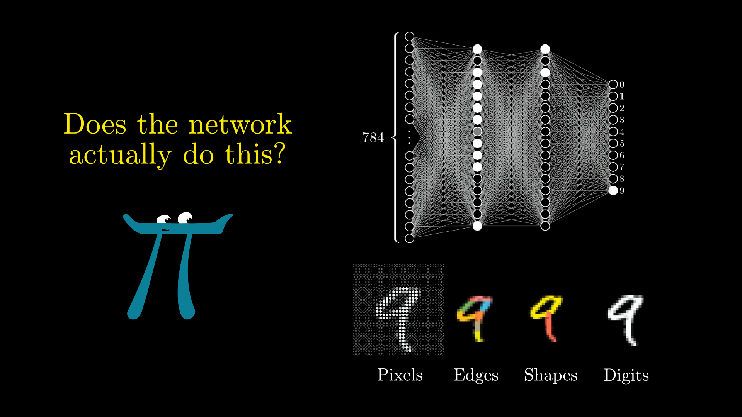
СТРУКТУРА НЕЙРОННОЙ СЕТИ
Нейронная сеть состоит из связанных нейронов, организованных в слои.
Входной слой получает данные изображения. Цифра в формате 28×28 пикселей преобразуется в 784 нейрона — каждый соответствует одному пикселю.
Скрытый слой отвечает за распознавание цифр.
Выходной слой содержит 10 нейронов — по одному на каждую цифру от 0 до 9. Чем выше активация нейрона, тем больше сеть "уверена", что на изображении эта цифра.
(784*16 + 16*16 + 16*10) + (16+16+10) = 13 002

Slide 5
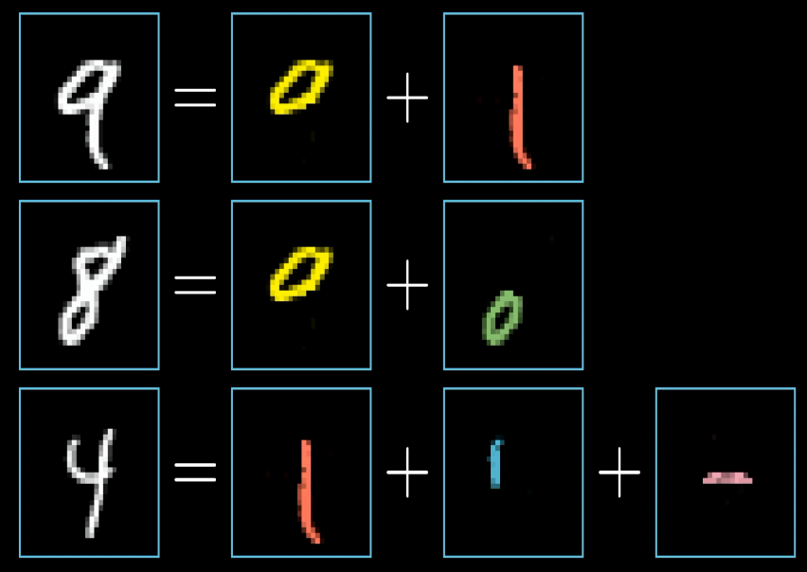
РАСПОЗНАВАНИЕ
Цифры состоят из простых элементов — линий, петель, углов. Каждый скрытый слой реагирует на свои паттерны:
Первый слой выделяет грани Второй комбинирует их в сложные формы Выходной слой определяет цифру по сочетанию элементов
Чем точнее настроены связи, тем лучше результат. Многослойная структура разбивает сложную задачу на простые шаги.

Slide 6
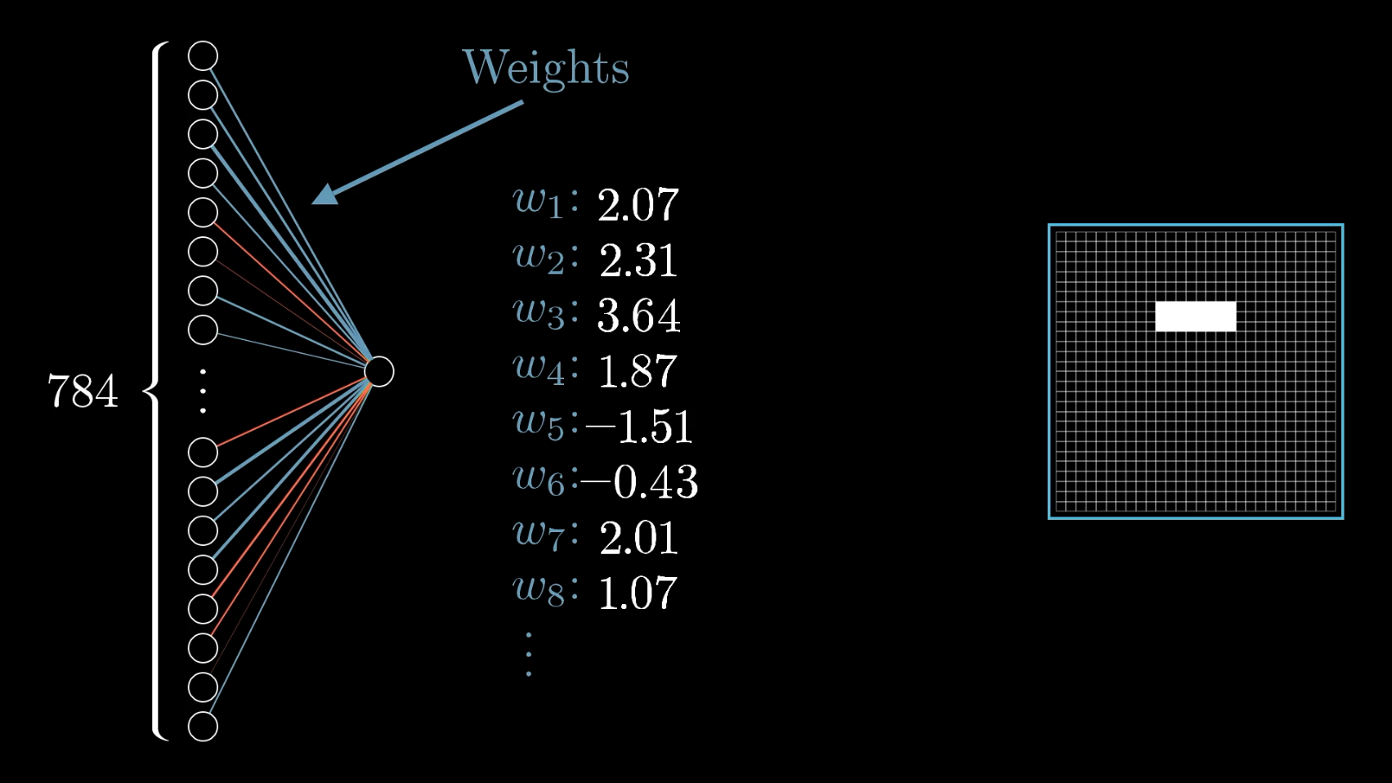
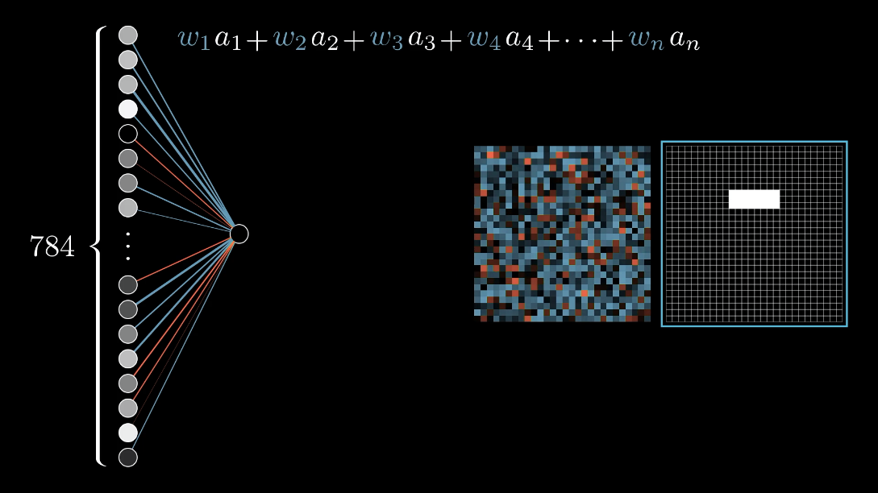
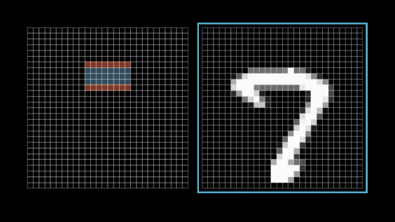

ВЗАИМОДЕЙСТВИЕ
В идеале все этапы используют одну математическую процедуру.
Задаем веса связей — числа, которые показывают влияние нейронов между слоями. Положительный вес усиливает сигнал, а отрицательный подавляет. Веса могут конфликтовать, но их сумма отражает среднее значение.
Если задать положительные веса в целевой зоне и отрицательные для соседних пикселей, нейрон будет активироваться только на четкий край, а не любые скопления пикселей.

Slide 7
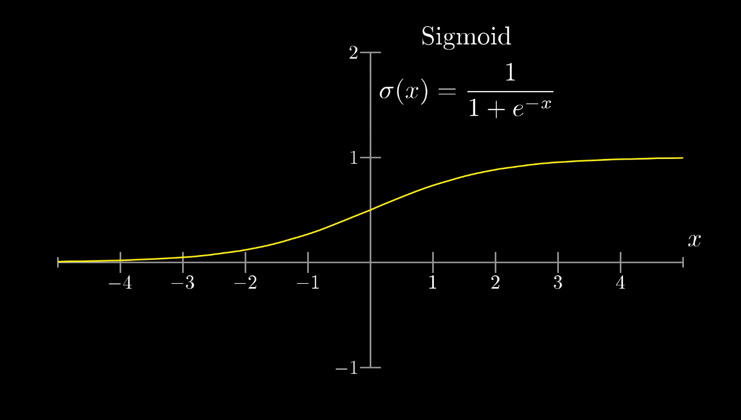
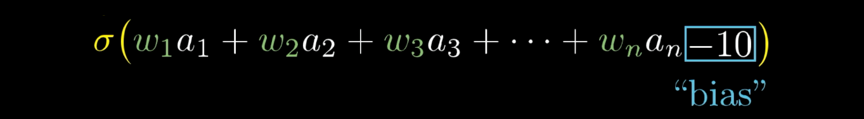
СИГМОИДНАЯ ФУНКЦИЯ
Сигмоида преобразует сырые данные в понятный формат. Сигмоидная функция (σ) сжимает любую взвешенную сумму в интервал от 0 до 1: большие значения становятся близки к 1, маленькие — к 0, образуя S-образную кривую. Это помогает оценить активацию нейрона. Чтобы нейрон активировался только при значительных значениях, например, при сумме > 10, к взвешенной сумме добавляют смещение - bias. Веса определяют паттерн данных, а смещение — порог активации.

Slide 8
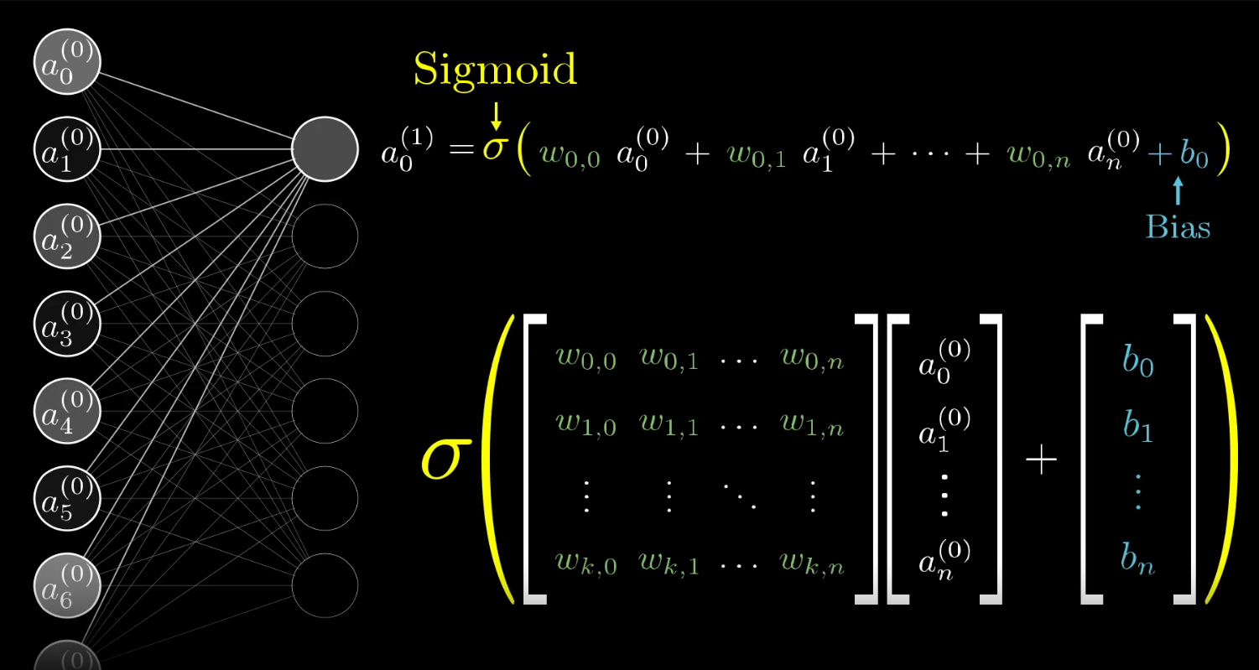
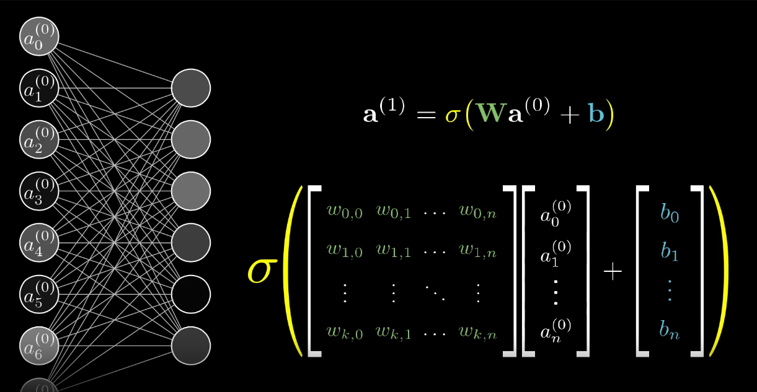
ФОРМУЛА АКТИВАЦИИ
Векторизация ускоряет вычисление выходных слоев, заменяя индексы матричными операциями.
Представим активации предыдущего слоя как вектор-столбец, а веса связей — как матрицу. Умножаем результат и получаем взвешенные суммы для нового слоя. Добавим вектор смещения и применим сигмоидную функцию к результату.
Сеть распространяет данные между слоями. В выходном слое нейрон с максимальной активацией классифицирует цифру.
Активация = Сигмоида(Матрица весов × Вектор активации + Вектор смещений)

Slide 9
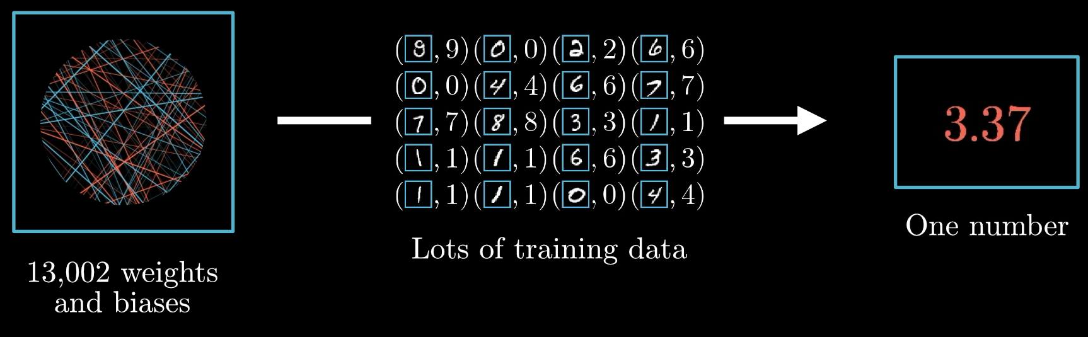
ФУНКЦИЯ СТОИМОСТИ
Сеть определяют веса и смещения. Изначально параметры случайны, поэтому сеть ошибается. Функция стоимости показывает, насколько плохо сеть классифицирует данные. Изменяя веса и смещения, мы уменьшаем стоимость и улучшаем работу сети. Алгоритм вычисления 1) Находим разницу между полученным и ожидаемым результатами 2) Возводим в квадрат, чтобы усилить большие ошибки 3) Суммируем результаты

Slide 10
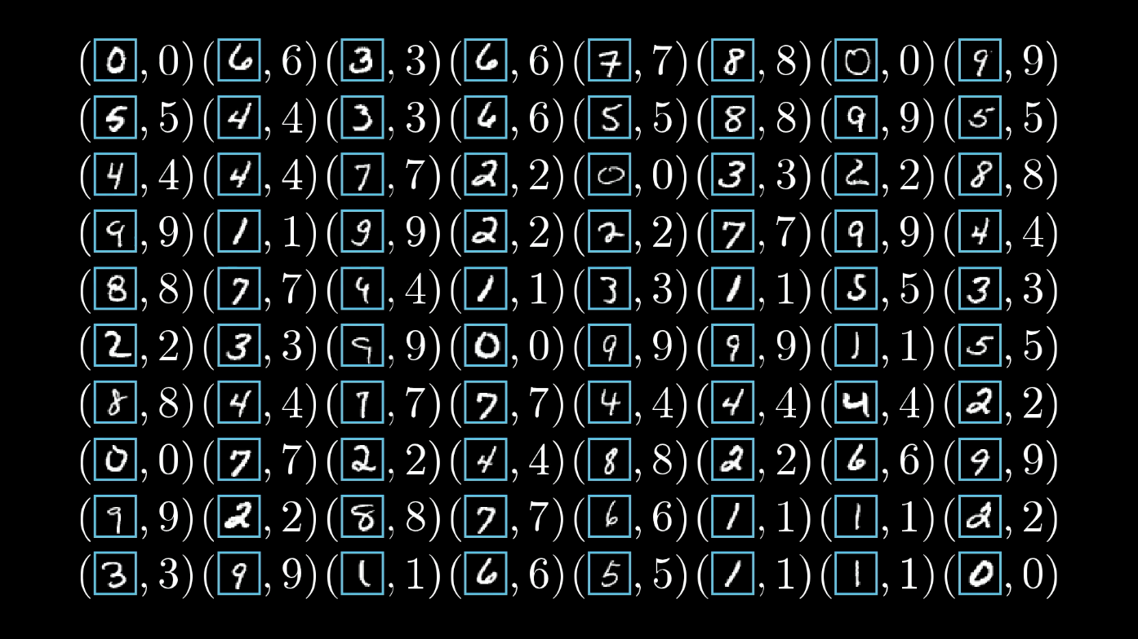
ОБУЧЕНИЕ
Компьютеру недостаточно просто указать на ошибки, нужно сказать, как именно изменить 13 000 значений - веса и смещения. Отличие машинного обучения в том, что мы не пишем явные инструкции, а позволяем системе найти оптимальные параметры, минимизируя ошибки.
Для проверки обучения используют данные, которые сеть раньше не видела. Если она хорошо справляется с ними, значит обучение прошло успешно.

Slide 11
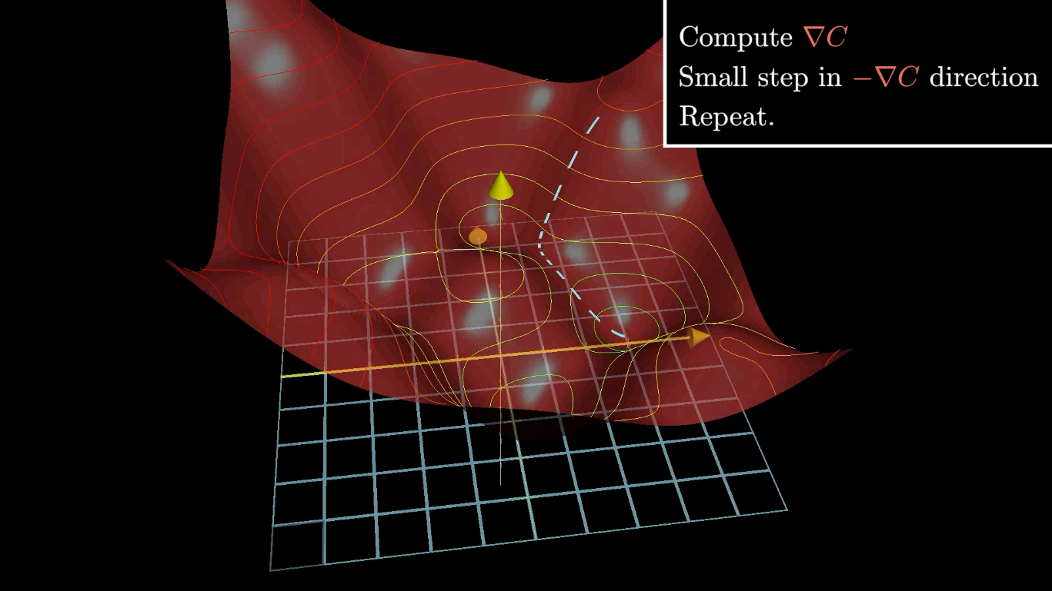
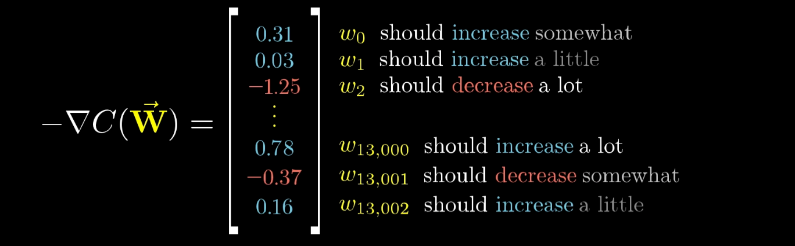
ГРАДИЕНТНЫЙ СПУСК
В многомерном пространстве градиент показывает направление самого крутого подъема. Градиентный спуск — алгоритм минимизации функции. Градиент функции стоимости ранжирует значимость изменений: Знак — увеличивать или уменьшать параметр. Величина — насколько важно изменение.

Slide 12
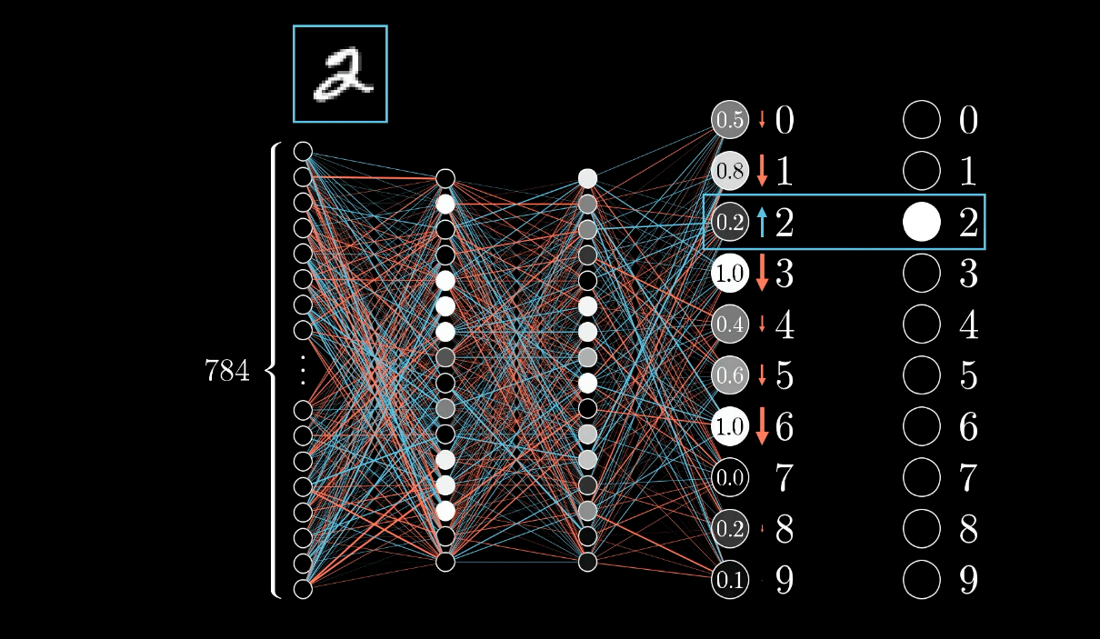
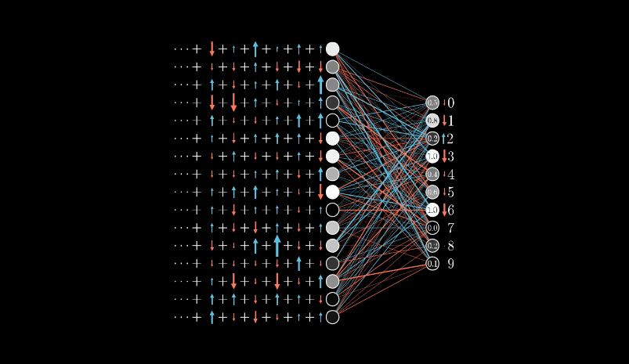

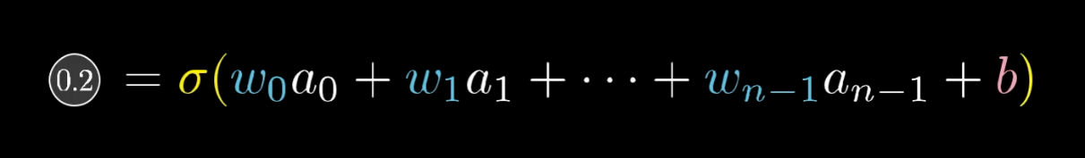
ОБРАТНОЕ РАСПРОСТРАНЕНИЕ
Обратное распространение — алгоритм обучения по принципу «нейроны, которые активируются вместе, связываются сильнее». Функция стоимости оценивает ошибку Градиент указывает направление наискорейшего роста ошибки Отрицательный градиент показывает как корректировать параметры Обратное распространение суммирует результат, и рекурсивно применяет алгоритм, двигаясь назад по сети
Менять активацию нейрона напрямую нельзя, можно 1. Увеличить смещение 2. Увеличить веса 3. Изменить активации предыдущего слоя

Slide 13
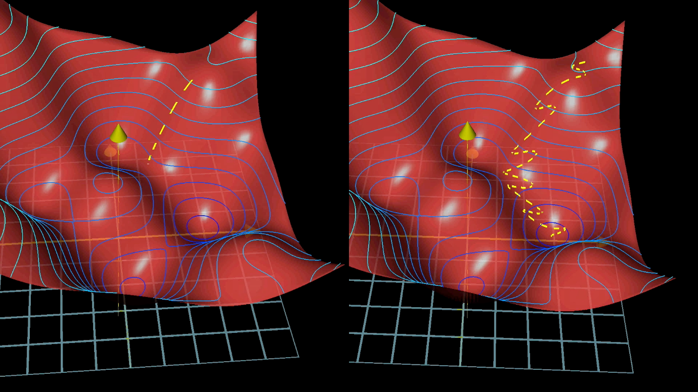
СТОХАСТИЧЕСКИЙ ГРАДИЕНТНЫЙ СПУСК
Компьютерам требуется много времени, чтобы суммировать влияния каждого обучающего примера для каждого шага градиентного спуска. Поэтому используем стохастический градиентный спуск, который ускоряет процесс за счет меньшей точности, но большей скорости.
Если разбить данные на мини-пакеты по 100 примеров, каждый шаг занимает 1/100 часть от общего времени. Хотя направление спуска становится менее точным, увеличение количества шагов компенсирует это.

Slide 14
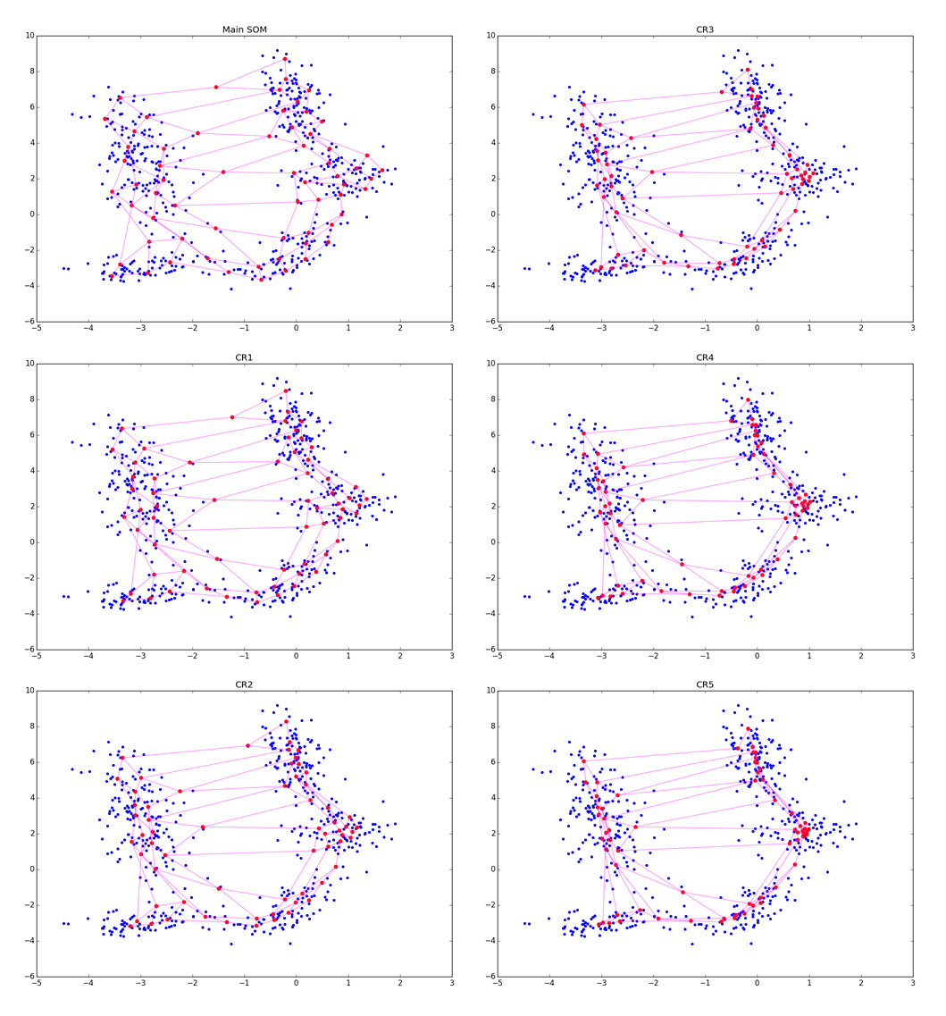
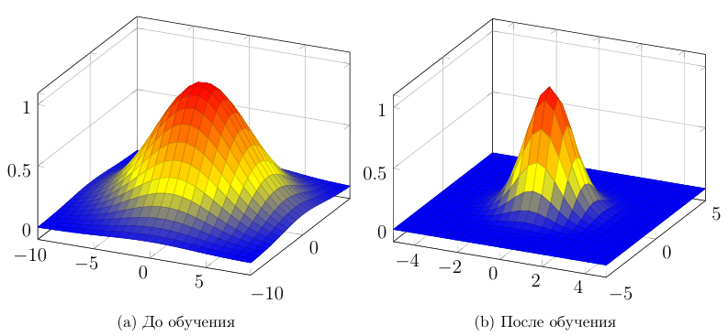
ЗНАКОМСТВО С SOM
Самоорганизующиеся карты — алгоритм обучения нейронной сети. В его основе лежит кластеризация данных. Это процесс объединения объектов в непересекающиеся группы, на основе близких признаков. При этом чем больше подобие объектов внутри кластера и чем сильнее их отличие от объектов в других кластерах, тем лучше кластеризация. SOM обучается без учителя. При обучении с учителем алгоритм использует входные данные и соответствующие им выходные значения, более того выходные значения не просто принимали участие в этой деятельности, а по сути играли ключевую роль. В обучении без учителя участвуют только входные данные.

Slide 15
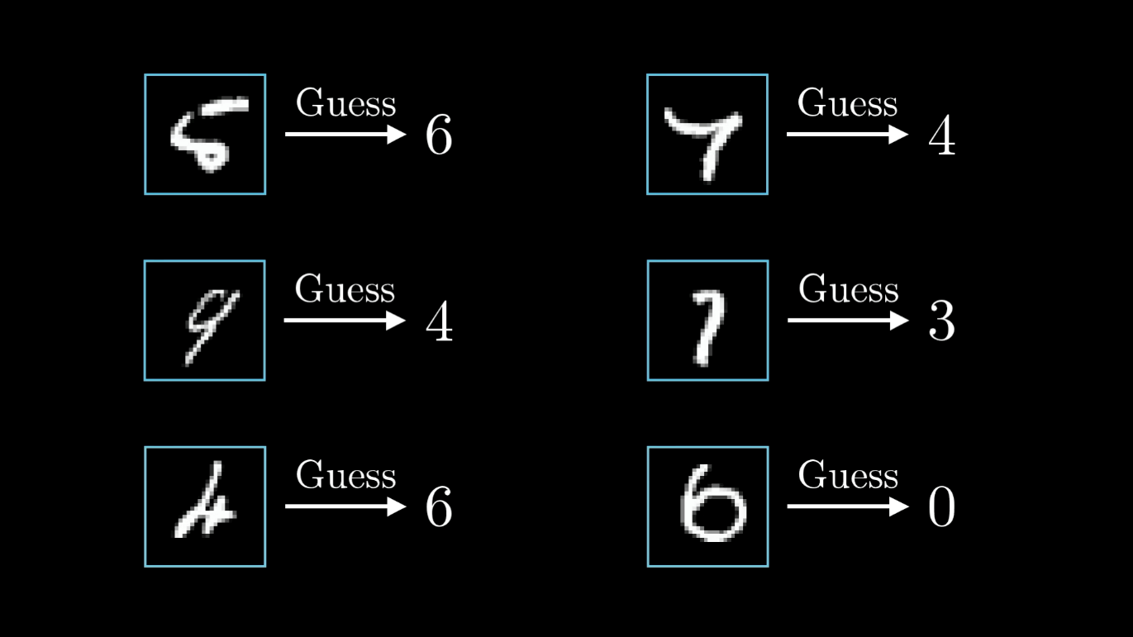
АНАЛИЗ И ЭКСПЕРИМЕНТЫ
Сеть показывает точность 96%, причем ошибки выглядят оправданными - даже человеку сложно классифицировать такие примеры. Если оптимизировать скрытый слой, то точность повысится до 98%.
Я предполагала, что второй слой выделяет грани цифр, а третий собирает их в целые цифры. Но в реальности веса между ними выглядят почти случайными, с редкими свободными паттернами, но вряд ли это те, которые мы ожидали.
Похоже, сеть нашла локальный минимум в 13 002-мерном пространстве параметров, который хоть и даёт высокую точность, но не отражает общих закономерностей.

Slide 16
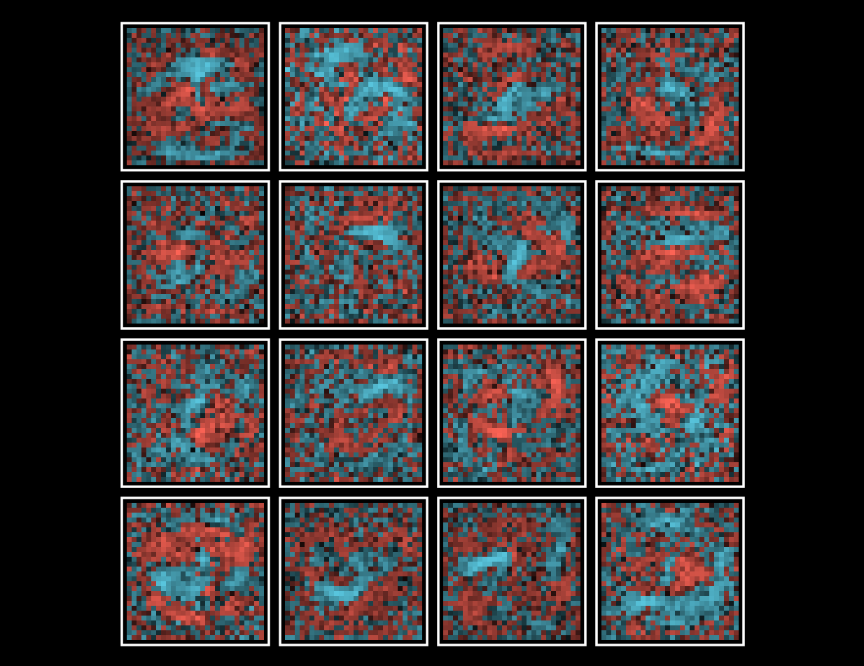
РЕЗУЛЬТАТ И ЗАКЛЮЧЕНИЕ
Сеть уверенно классифицирует случайный шум как цифру, хотя разумная система должна колебаться или давать равномерный ответ. Это говорит о том, что сеть умеет распознавать цифры, но не понимает, как их рисовать. Причины:
Ограниченное обучение на четко определенных неподвижных цифрах, расположенных на крошечной сетке
Функция стоимости никогда не дает места для сомнений или вариативности
Сеть не умеет обобщать, и переносить паттерны из одной части изображения в другую.

Slide 17
ВОПРОСЫ?

Slide 18
СПАСИБО ЗА ВНИМАНИЕ!

